Slide 1
第三讲：神经、免疫与衰老 3. Nerve, immunity and aging
衰老生物学
The biology of Aging
主讲：李国林
魏芳
Notes:
神经内分泌
neuroendocrine

Slide 2
Theme of debate
困惑：通常，神经系统负责协调机体各器官系统的功能，是生命活动有序进行的基础；而免疫系统负责机体抵抗一切内外风险因子，是生命体与内外环境的斗争中赖以存活的基础。那么，到底哪个系统对衰老的影响最大 ？
正方观点 | 反方观点
神经系统对衰老影响更大 | 免疫系统影响对衰老更大
https://www.thefreedictionary.com/
正方成员 | 反方成员
杨毓文、刘利生 林长吉、曹皋荟 | 朱铭、万千千 谭雅琪、张宇振
主题二：神经、免疫与衰老

Slide 3

Agenda
免疫系统的衰老
神经系统的衰老
其它系统衰老
https://pan.baidu.com/s/1Fx2j5gx20_NHVAb5cXOahA 密码: ykm4
Notes:
Outline/agenda

Slide 4
3.1 免疫系统的衰老
3.1 Aging process of immune system
4

Slide 5
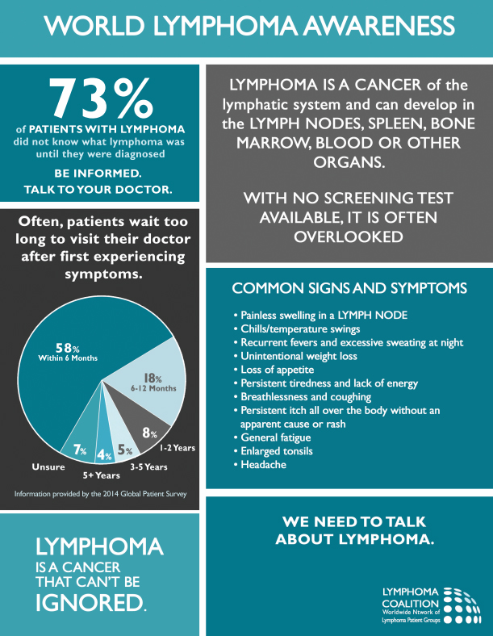
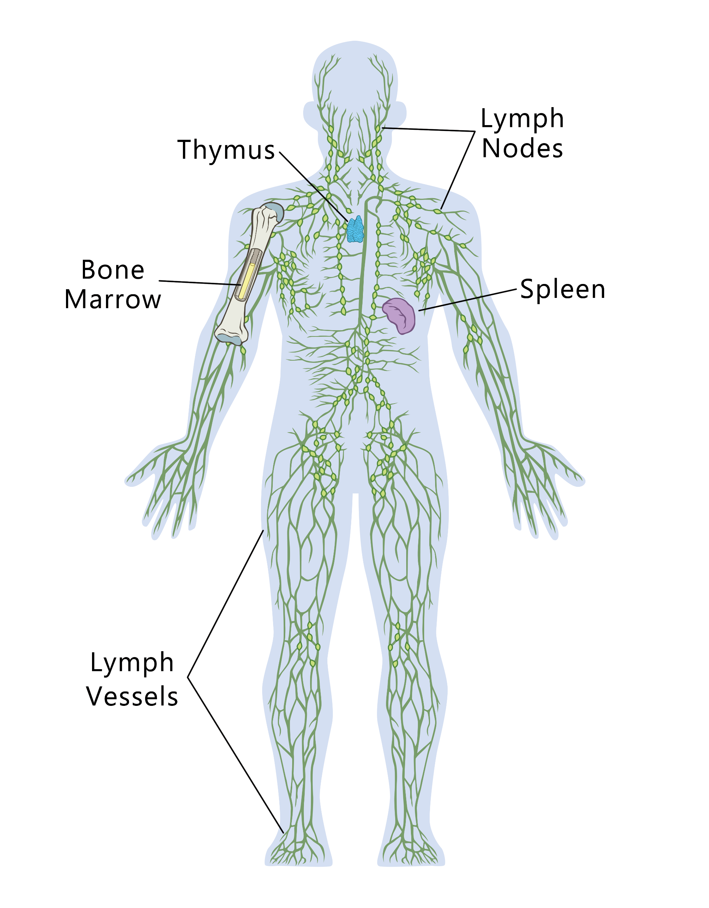
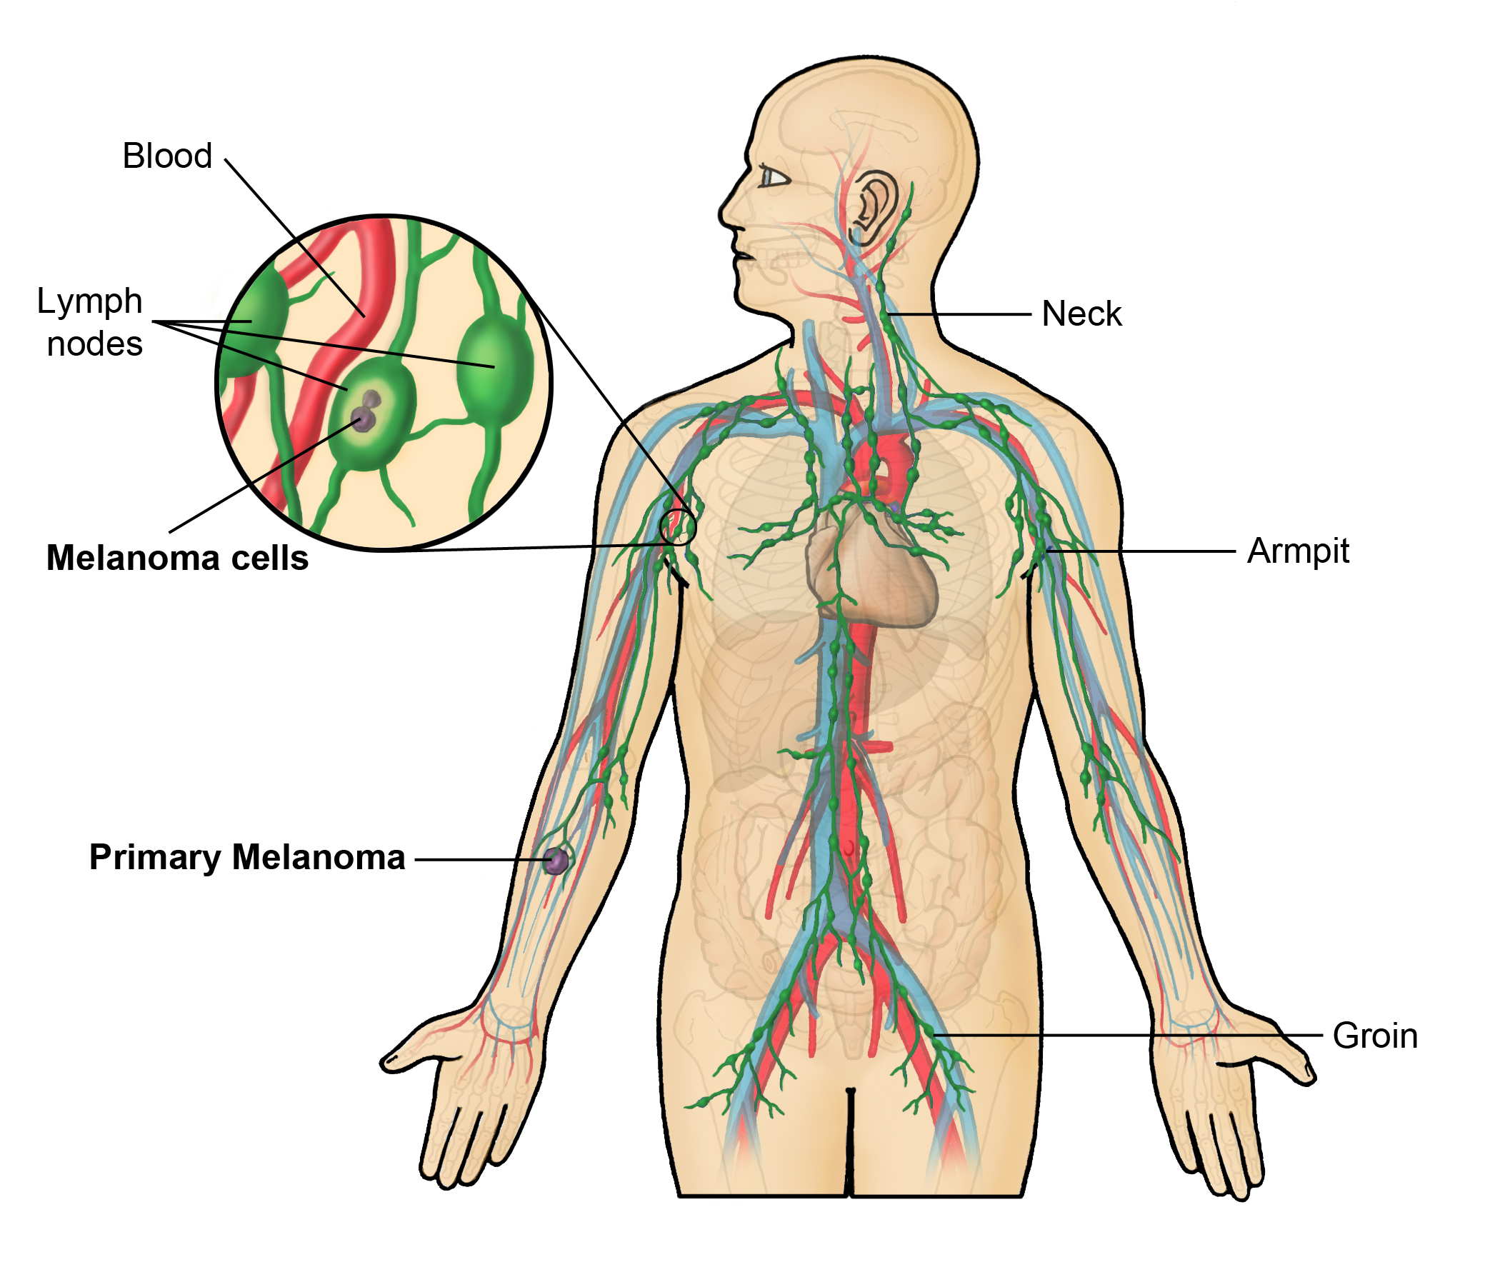
年龄相关免疫功能变化
September15, WORLD LYMPHOMA DAY
Notes:
9月15日是世界淋巴瘤日（WORLD LYMPHOMA DAY）。
Melanoma:（恶性）黑素瘤，（良性）胎记瘤
Armpit: 腋窝; 胳肢窝; 丑陋的地方; 肮脏的角落
Groin: 腹股沟; 交叉拱; 穹窿交接线; 堤坝，折流坝
淋巴癌也叫“淋巴瘤”，是原发于淋巴结或淋巴组织的恶性肿瘤，是我国常见的十大恶性肿瘤之一。根据今年上海世界淋巴癌宣传日公布的数据，我国每年新发病例4.5万人，死亡病例超过2万人。因此，我们应该养成良好的生活习惯，定期体检，早期发现病变，早期治疗。
专家提示，淋巴瘤是一种善于“伪装”的疾病，首发症状并不明显，多为不痛不痒的浅表淋巴结肿大。当患者出现类似症状时，应及时检查，有助于早诊早治。
重庆大学附属肿瘤医院血液肿瘤科副主任南映瑜介绍，淋巴瘤是起源于淋巴造血系统的恶性肿瘤，虽然淋巴瘤致病原因尚不明确，但诸多研究表明或与遭受环境污染、频繁染发以及过于紧张和劳累等有关。
“还需注意的是，虽然一些炎症也可以引起淋巴结肿大，但一般而言，由炎症引起的淋巴结肿块相对柔软、按压有痛感；而淋巴瘤淋巴结肿大则表现为不痛不痒、表面光滑、质感坚韧。”南映瑜说，如果出现这种不痛不痒的淋巴结肿大或不明原因的发烧、盗汗、消瘦、瘙痒等症状，可别放松警惕，应尽早到医院就诊。
专家介绍，淋巴瘤表现出的症状极具伪装性，再加上分型复杂，给淋巴瘤明确诊断增加了难度。由血液肿瘤科、病理科、放疗科、影像科等多学科的医生联合会诊，有助于明确诊断，避免误诊。

Slide 6
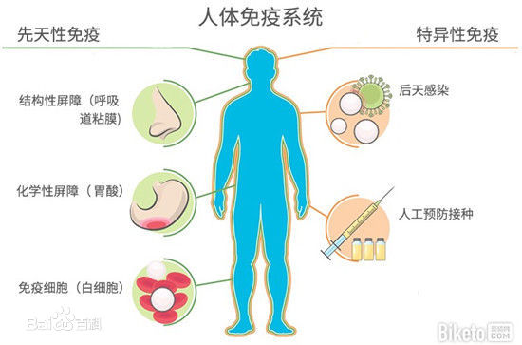
年龄相关免疫功能变化
免疫系统组成
Notes:
免疫系统组成：
外周血Naïve T cells repertoire减少
Telomere of T cells and B cells shorten
免疫缺陷鼠寿命缩短
过敏

Slide 7
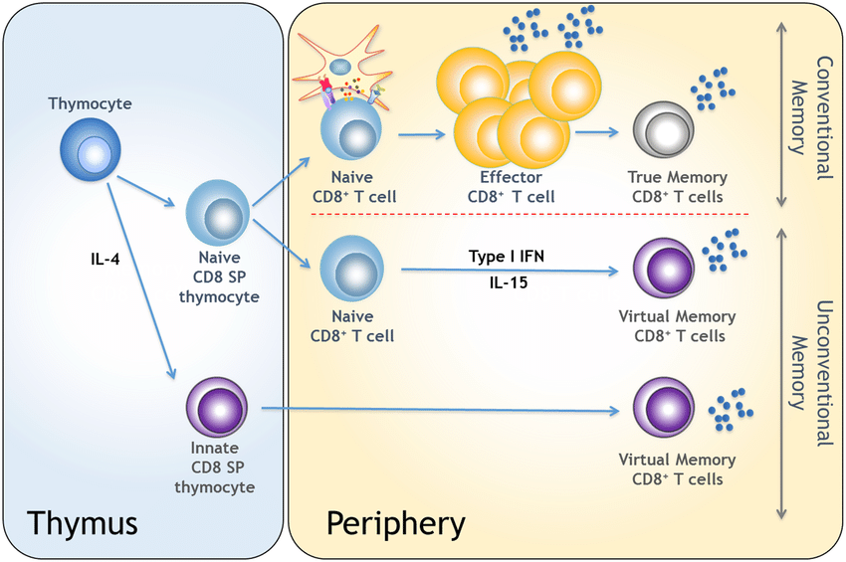
年龄相关免疫功能变化
免疫系统组成

Slide 8
年龄相关免疫功能变化
特点一：胸腺细胞随增龄下降
随着年龄增加，小鼠胸腺细胞下降速率呈现出快-慢-快的趋势
Notes:
Thymic cellularity declines with age (data shown for mice). Individual mice (a) suggest that the rate of involution is not constant, with the largest loss of cellularity occurring early in life. Age group cellularity (b) shows a significant decline in thymic cellularity after 1–2 months of life, followed by a more gradual decline in the remainder of life. (1 month old, n = 8; 6 months old, n = 5; 12 months old, n = 8; 18 months old, n = 7; total number of mice used in this study = 61). ***P < 0.001.

Slide 9
年龄相关免疫功能变化
变化二：外周血Naïve CD8⁺T cells随增龄下降
Notes:
Fagnoni FF, Vescovini R, Passeri G, et al.: Shortage of circulating naive CD8(+) T cells provides new insights on immunodeficiency in aging. Blood. 2000; 95(1): 2860–8.
Abstract
Clinical observations indicate that elderly people are prone to severe, often lethal infectious diseases induced by novel pathogens. Since the ability to mount primary immune responses relies on the availability of naive T cells, the circulating naive T-cell reservoir was evaluated throughout the human life span. Naive T cells were identified as CD95(-) T lymphocytes for their phenotypic and functional features. Indeed, the lack of CD95 marker is sufficient to identify a population of naive T cells, as defined by coincidence with previously characterized CD45RA(+) CD62L(+) T cells. Naive CD95(-) T cells, as expected, require a costimulatory signal, such as CD28, to optimally proliferate after anti-CD3 stimulation. Cytofluorimetric analysis of circulating T lymphocytes from 120 healthy subjects ranging in age from 18 to 105 years revealed that naive T cells decreased sharply with age. The younger subjects had a naive T-lymphocyte count of 825 +/- 48 cells/microL, and the centenarians had a naive T-lymphocyte count of 177 +/- 28 cells/microL. Surprisingly, the naive T-cell count was lower in CD8(+) than in CD4(+) subsets at any age, and the oldest individuals were almost completely depleted of circulating naive CD8(+) T cells (13 +/- 4 cells/microL). Concomitantly, a progressive expansion of CD28(-) Tcells occurs with age, which can be interpreted as a compensatory mechanism. These data provide new insights into age-related T-cell-mediated immunodeficiency and reveal some analogies of T-cell dynamics between advanced aging and human immunodeficiency virus (HIV) infection. In conclusion, the exhaustion of the naive CD8(+) T-cell reservoir, which has never been reported before, suggests that this T-cell pool is a major target of the aging process and may define a parameter possibly related to the life span of humans. (Blood. 2000;95:2860-2868).
PMID: 10779432

Slide 10
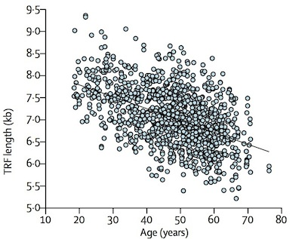
年龄相关免疫功能变化
变化三： 免疫细胞端粒缩短
The average telomere length for chromosomes in white blood cells from a blood sample

Slide 11
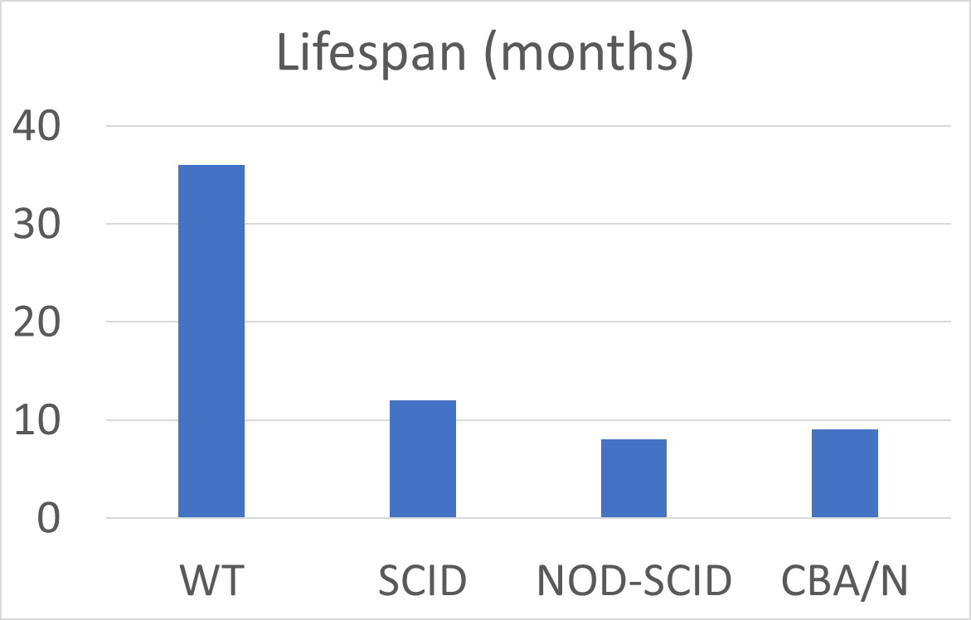
年龄对免疫系统的影响
免疫缺陷鼠寿命缩短
WT: 野生鼠，其它3种为免疫缺陷鼠
Notes:
1、SCID小鼠 是有自发重症联合免疫缺陷突变的白化品系，该突变妨碍了T和B细胞的发育和成熟。但是SCID小鼠有正常的NK细胞，巨噬细胞和粒细胞。它们的外观和正常小鼠一样。 SCID小鼠的T淋巴细胞与B淋巴细胞联合功能缺失，胸腺、脾、淋巴结的重量不及正常的30%，SCID小鼠在肿瘤学、免疫学、微生物学、生殖医学等领域研究中得到广泛应用，是PDX模型的良好宿主。少数SCID小鼠，在青年期可出现一定程度的免疫功能恢复，此即为SCID小鼠的渗漏现象。其渗漏现象不遗传，但与小鼠的年龄、品系、饲养环境有关。SCID小鼠极易感染，在高度洁净的SPF环境下可存活1年以上。 2、NOD-SCID小鼠 与普通SICD相比NK细胞活性低，具有更低的免疫恢复几率。NOD-SCID小鼠是在SCID小鼠的基础上与非肥胖性糖尿病小鼠(NOD/Lt)品系回交的免疫缺陷鼠。NOD-SCID小鼠既有先天免疫缺陷，又有T和B淋巴细胞缺乏，各种肿瘤细胞可以植入，且较少发生排斥反应及移植物抗宿主病(GVHD)。NOD-SCID小鼠因易产生胸腺淋巴瘤，在特殊无菌環境的寿命仅8.5個月。3、Nude小鼠 无胸腺裸鼠，目前已成为医学生物学研究领域中不可缺少的实验动物模型。它的T淋巴细胞功能缺陷，先天无胸腺，广泛应用于肿瘤学、微生物学、免疫学、寄生虫学、遗传学、毒理学、临床医学等研究中。通常将肿瘤細胞打入皮下，肿瘤細胞可于皮下生长。裸鼠自发肿瘤现象罕见，易患鼠肝炎和病毒性肺炎。 4、CBA/N 小鼠 B细胞功能缺陷，基因符号xid，位于X性染色体上。CBA/N小鼠对非胸腺依耐性II型抗原没有体液免疫反应，血清中IgM和IgG含量降低，对B细胞分裂素缺乏反应，分泌IgM和IgG亚类的B细胞数量减少，其T细胞功能正常。CBA/N小鼠可以进行骨髓移植修复，所以这个小鼠是研究B淋巴细胞的产生、功能和异质性理想的动物，其病理与人类Bruton氏丙种球蛋白缺乏症和Wiskott-Aidsch综合症的理想模型。 5、Beige (bg)小鼠 细胞活性缺陷的突变系小鼠，在第13号染色体上的隐性遗传基因bg发生突变引起。小鼠内源性NK细胞发育和功能缺陷，血液凝固和巨噬细胞活性也有缺陷，其免疫抗肿瘤杀伤作用出现较晚，缺乏细胞毒性T细胞功能，对同种、异种肿瘤细胞的体液免疫功能减弱，欠缺巨噬细胞的抗肿瘤活性、杀伤细胞活性等。应用于免疫学领域。对各种致病因子较敏感，需良好SPF环境。 近年来，医学研究者们对免疫缺陷型小鼠有了深入的研究，相关的品系也因此建立，并广泛用于医学生物学研究，尤其在肿瘤学、免疫学中的应用。在科学研究试验中，应根据不同品系的免疫缺陷型小鼠的特点选择适合的试验小鼠模型。

Slide 12
年龄对免疫系统的影响
香港2003年SARS发病率和死亡率
老年人发病率且生存率低：
Naïve T细胞缺乏，使老年人不能承受新病毒的攻击？
Notes:
Does the human immune system ever really become “senescent”?
Graham Pawelec
But despite waning of memory for these pathogens, protection is maintained for decades in the majority of cases, so the main problem remains the paucity of naive cells in older people who have survived for a much longer period of time than would mostly be expected to be the case “in the wild”. For these people, exposures to neoantigens might be hazardous if they happened not to have any remaining antigen-specific T cells in their shrunken repertoire. This may explain, for example, why older people suffered a very much higher mortality rate than younger people during the SARS epidemic, but this was not demonstrated at the time.

Slide 13
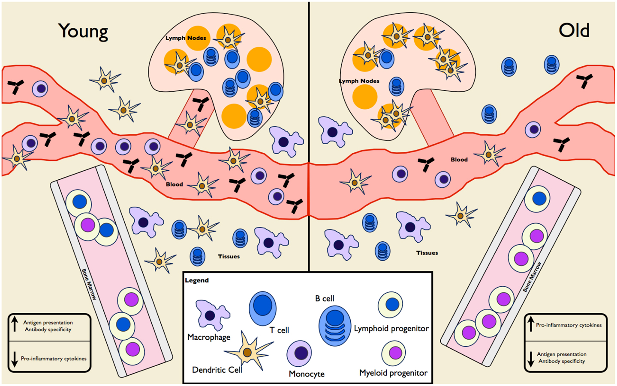
年龄相关免疫功能变化
免疫功能下降，患病率上升

Slide 14
年龄相关免疫功能变化
如何锻炼我们的免疫系统？

Slide 15
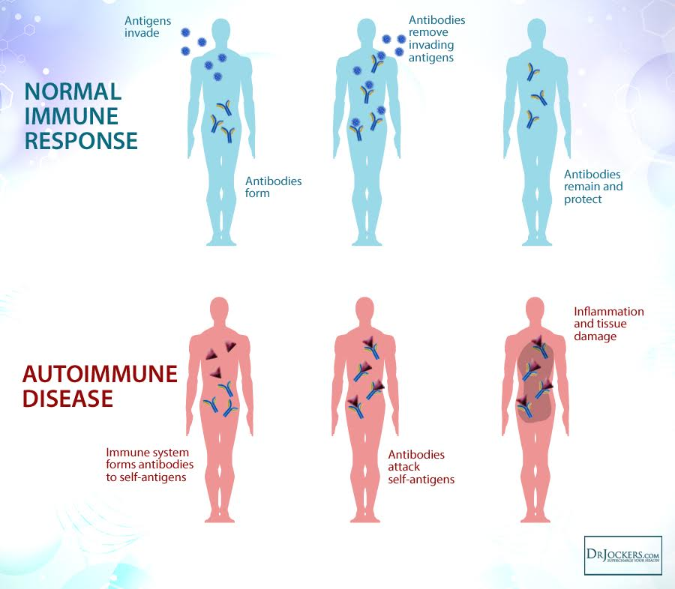
年龄相关免疫功能变化
免疫系统并非越敏感越好！

Slide 16
Summary
免疫稳态是机体健康保证
免疫系统衰老的一致表型为：外周血naïve CD8⁺ T cells数量下降
Naïve T细胞数量下降，可能与随增龄发生的胸腺萎缩相关
免疫衰老可能增加与老年人的疾病易感性
免疫系统过度敏感也会致病

Slide 17
3.2 神经系统的衰老
3.2 Aging process of nervous system
17

Slide 18
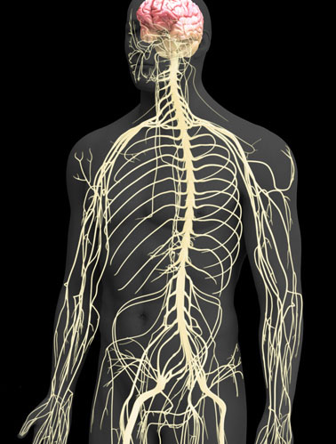
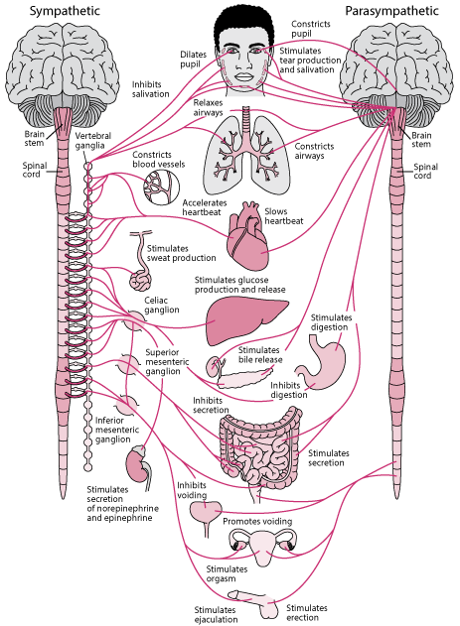
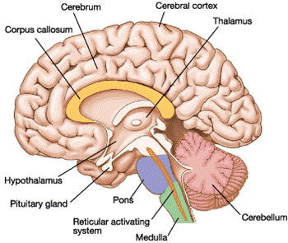
神经系统衰老
神经系统概况
Notes:
Cerebral Hemispheres – where sensory information received from the outside world is processed; this part of the brain controls voluntary movement and regulates conscious thought and mental activity:
accounts for 85% of brain’s weight
consists of two hemispheres connected by the corpus callosum
is covered by an outer layer called the cerebral cortex
Cerebellum – in charge of balance and coordination:
takes up about 10% of brain
consists of two hemispheres
receives information from eyes, ears, and muscles and joints about body’s movements and position
Brain Stem – connects the spinal cord with the brain
relays and receives messages to and from muscles, skin, and other organs
controls automatic functions such as heart rate, blood pressure, and breathing
Other Crucial Parts
Hippocampus: where short-term memories are converted to long-term memories
Thalamus: receives sensory and limbic information and sends to cerebral cortex
Hypothalamus: monitors certain activities and controls body’s internal clock
Limbic system: controls emotions and instinctive behavior (includes the hippocampus and parts of the cortex)

Slide 19
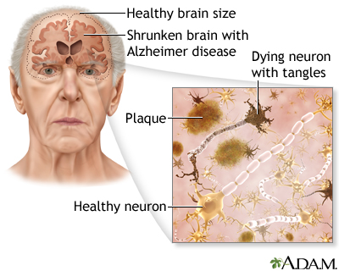
神经系统衰老
时间：25岁或更早
表现：智力和记忆力减退, 失眠等
谜团：某些思维衰退
某些思维加深
结构改变决定功能改变？
Notes:
神经系统衰老的总体表现

Slide 20
神经系统衰老
1905年，法国首次开展了“智商测验”，用来区分智力迟钝儿童与正常儿童。后来得到了完善和广泛推广。
智商：人的智商高峰出现在18岁至25岁之间，之后会发生缓缓衰减！
什么是智力，怎么测验？

Slide 21
神经系统衰老
智商(Intelligence Quotient, IQ)测试
1、选出不同类的一项： A、蛇 B、大树 C、老虎
2、选出不同类的一项： A 、3/5 B、 3/7 C、 3/9
3、男孩对男子，正如女孩对：
A青年 B孩子 C夫人 D姑娘 E妇女
4、 1 3 2 4 6 5 7（ ） 请写出“ （ ） ”处的数字。
5、下列四个词是否可以组成一个正确的句子
生活 水里 鱼 在
你的IQ是多少？
Notes:
智力测试

Slide 22
神经系统衰老
陈述性记忆：“不要将汽车停在落有很多鸟的树下”
程序性记忆：一种对某些活动能力的记忆。如：很多年没见过自行车，仍然保留着如何骑自行车的记忆。
暂时记忆：它就像空中交通管制塔一样暂时保存某些新事物的意识痕迹(短期的)。
永久记忆：它可使人类拥有长时间保留影像的能力，例如能够在很长时间没有见过阿姨的情况下很快地辨认出她的模样。
记忆衰退：那种记忆衰退快/早？
Notes:
暂时记忆衰退
有研究表明：人类事实上从30岁就开始出现记忆衰退的情况。但是如果不通过测试，通常根本无法发觉这种记忆的缺失。如进行一项有关暂时记忆的测试，检验回忆24个单词的能力。在给予一段记忆单词的时间之后，20岁的年轻人通常可以回忆起24个单词中的14词，40岁的中年人可以回忆起11个，60岁的人可以回忆起9个，而70岁的人只能回忆起7个。
长时记忆衰退
记忆图谱的绘制
电极刺激裸露的大脑，脑组织里没有‘痛感’神经，在手术台上病人可以一直保持清醒。当电极接触到大脑的其他不同部位时，特别的记忆就会受到激发。大多数内容都是意识思维多年来从未回忆起的事件和地方。这些被长时间遗忘的记忆所处的位置非常特殊，利用这些位置建立一个人脑的“记忆图谱”。这一理论是由威尔德•潘菲尔德最早提出来。
记忆系统在大脑中的定位：海马是记忆的重要中枢
在二十世纪六十年代以前，认为脑子有单一的记忆中枢，这个记忆中枢就是海马。因为是那个病人发现这个现象。那么到二十世纪八十年代，九十年代，就发现不是这样，脑子里不只有一个结构管记忆，几乎所有的脑细胞，都有记忆功能，而脑子里面至少五大记忆系统，记忆着不同的事，不同的内容。

Slide 23
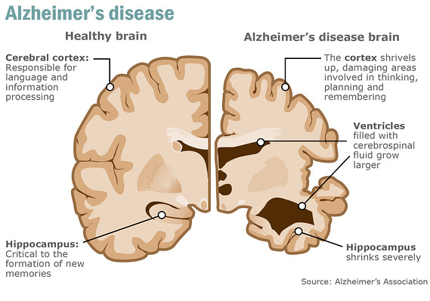
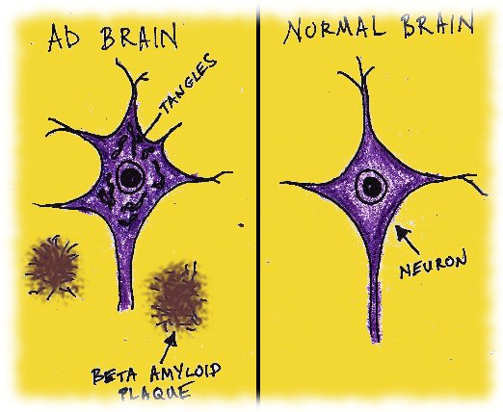
神经系统衰老
大脑的物理变化
脑萎缩：额叶、海马尤为明显！

Slide 24

神经系统衰老
睡眠的变化
睡眠时间随龄下降：
婴儿(20h)，
一岁(13h)，
十几岁(9h)，
40岁以后(7h)，
50岁之后(6h)，
65岁之后(5h)。
疑问：1) 睡眠是否足够？
2) 长期睡眠不足会有什么后果？
Notes:
这些变化意味着对睡眠时间的要求越来越少，还是意味着所能得到的休息时间变得越来越少？
睡眠对于人类的身心健康和生理机能非常重要。如果人类被剥夺了睡眠功能，严重的认知变化就会发生。

Slide 25
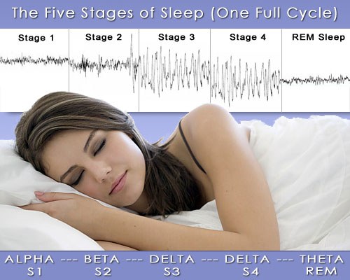
神经系统衰老
正常睡眠周期
觉醒→慢波睡眠(1.2.3.4)→快波睡眠
Notes:
利用脑电图仪发现：在夜晚睡眠过程中大脑呈现出独特的电子运动模式.因而睡眠可以被笼统地分为两类——“慢波睡眠”和“快动眼睡眠”.这两种睡眠模式的相互转化受大脑内的网状结构调节

Slide 26
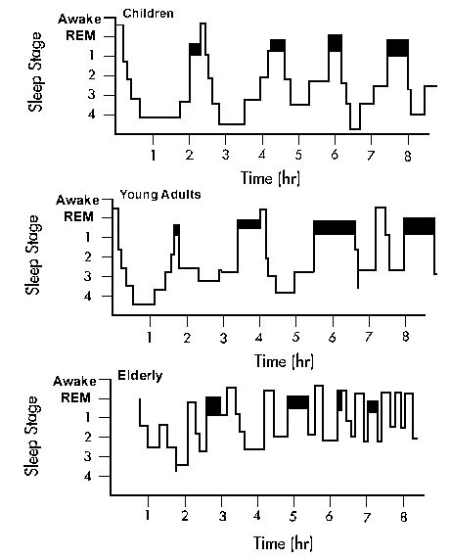
神经系统衰老
睡眠的衰老变化
入睡时间延长
起始时间：男性(20岁)女性(50岁)
清醒频率增加
65岁后易突然清醒.
70岁之前男性>女性， 70岁后，无性别差异.
易唤醒
所有睡眠阶段都易唤醒.
Notes:
易唤醒：衰老进程导致人体保持平静睡眠的机能发生逐步衰退,老年人的睡眠变得越来越不充分,越来越不稳定,经常会被一阵阵的失眠意识打断。年老之后,无论处于什么样的睡眠阶段都很容易醒来。
在理解衰老导致智力、记忆和睡眠变化的过程中,最有趣的情况是人体会对以上的衰老变化产生连锁反应.有关这种情况最有趣的案例发生在1960年一位年轻的美国战斗英雄威尔利斯•布什恩斯军士身上。

Slide 27
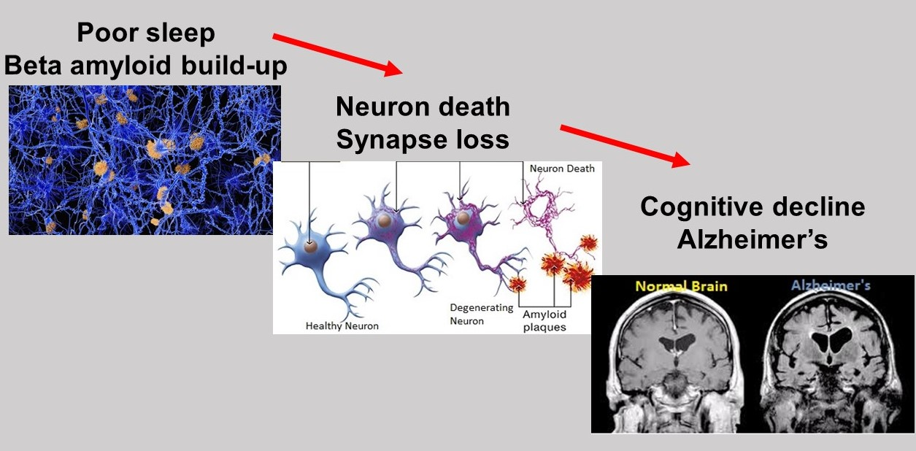
神经系统衰老
睡眠障碍的危害
思考：睡眠是否越多越好？
Notes:
Alzheimer's and Sleep Problems
IN THIS ARTICLE
Treatment
Sleep Medications and Alzheimer’s
How You Can Get Rest, Too
People with Alzheimer’s disease go through many changes, and sleepproblems are often some of the most noticeable.
Most adults have changes in their sleep patterns as they age. But the problems are more severe and happen more often for people with Alzheimer’s.
You might notice that your loved one:
Sleeps a lot more than usual, including taking naps during the day. This is common for people in the early stages of the disease.
Has trouble falling asleep or wakes up a lot at night. When he does sleep, he might doze on and off.
Wants to sleep more during the day and stay awake at night. This becomes more common as Alzheimer’s gets worse.
Gets restless or agitated when the sun sets, a condition called sundowning. He might pace or wander during the night, too.
Scientists aren’t sure why people with Alzheimer’s tend to have problems sleeping. It may be because the disease damages the brain and changes the way it controls the sense of when to get shut-eye and when to be awake.
But even when sleep patterns change, you can make it easier for your loved one to rest and get some Zzz's yourself.
Treatment
Most doctors say it’s best to start with changes to lifestyle and behavior to fix sleep problems. There are medications that can aid sleep, but they can be harmful for people withAlzheimer's, causing confusion and making them more likely to fall.
CONTINUE READING BELOWYOU MIGHT LIKE
Here are some tips to get started:
Help your loved one keep a regular 24-hour schedule. Eat meals, wake up, and go to bed at the same time each day.
Discourage naps during the day, or at least limit them to 30 minutes.
Move him into sunlight soon after he wakes up and keep the lighting low as bedtime approaches. This helps set his internal clock closer to normal.
Make sure he exercises every day, although not within 4 hours of going to bed.
Encourage him to avoid nicotine, alcohol, caffeine, and large meals, especially at night.
Make sure his bedroom is comfortable, with the temperature not too warm and not too cold.
Check with your loved one's doctor about other health conditions he might have that can cause sleep problems, such as restless leg syndrome, sleep apnea, or urinary tract infections. There may be treatments that can help.
Some Alzheimer’s drugs, like donepezil (Aricept), can cause trouble sleeping. If your loved one takes this medication, avoid giving it to him at night.
A mix of changes may help if one tactic doesn't work.
Sleep Medications and Alzheimer’s
If your loved one’s doctor prescribes medicine to help him rest, he’ll probably start at the lowest dose possible and stop the drugs as soon as sleep patterns improve.
Medications include:
Tricyclic antidepressants such as nortriptyline (Pamelor) and trazodone (Oleptro)
Tranquilizers such as lorazepam (Ativan) and temazepam(Restoril)
Sleeping pills such as zaleplon (Sonata) and zolpidem (Ambien)
Doctors also sometimes prescribe drugs called antipsychotics such as risperidone (Risperdal). They can be helpful, but they also might increase the risk of death in some people withdementia. You’ll want to talk carefully with your loved one’s doctor about this medicine before he takes it.
Just as Alzheimer’s sleep problems can change over the years, so do the ways you can handle it. Always talk to your doctor about which options are best.
How You Can Get Rest, Too
As a caregiver, it's just as important for you to get enough shut-eye, so you can take better care of yourself and your loved one.
Many of the same things recommended for people withAlzheimer's can work for you, too:
Keep a regular schedule.
Get exercise.
Don't smoke, and cut down on caffeine, alcohol, and large meals, especially at night.
Have a comfortable bedroom and use it only for sleeping.
If your loved one takes a short nap during the day, take the chance to lie down and rest as well.
Connect with other caregivers for support. You might feel better talking to others about your situation and hearing their advice.
Aim to get 7-9 hours of sleep a night.
Try to relax before you go to bed. Muscle relaxation exercises, writing in a journal, or soft music can help.
WebMD Medical Reference Reviewed by Richard Senelick, MD on June 08, 2017
Sources
© 2017 WebMD, LLC. All rights reserved.

Slide 28
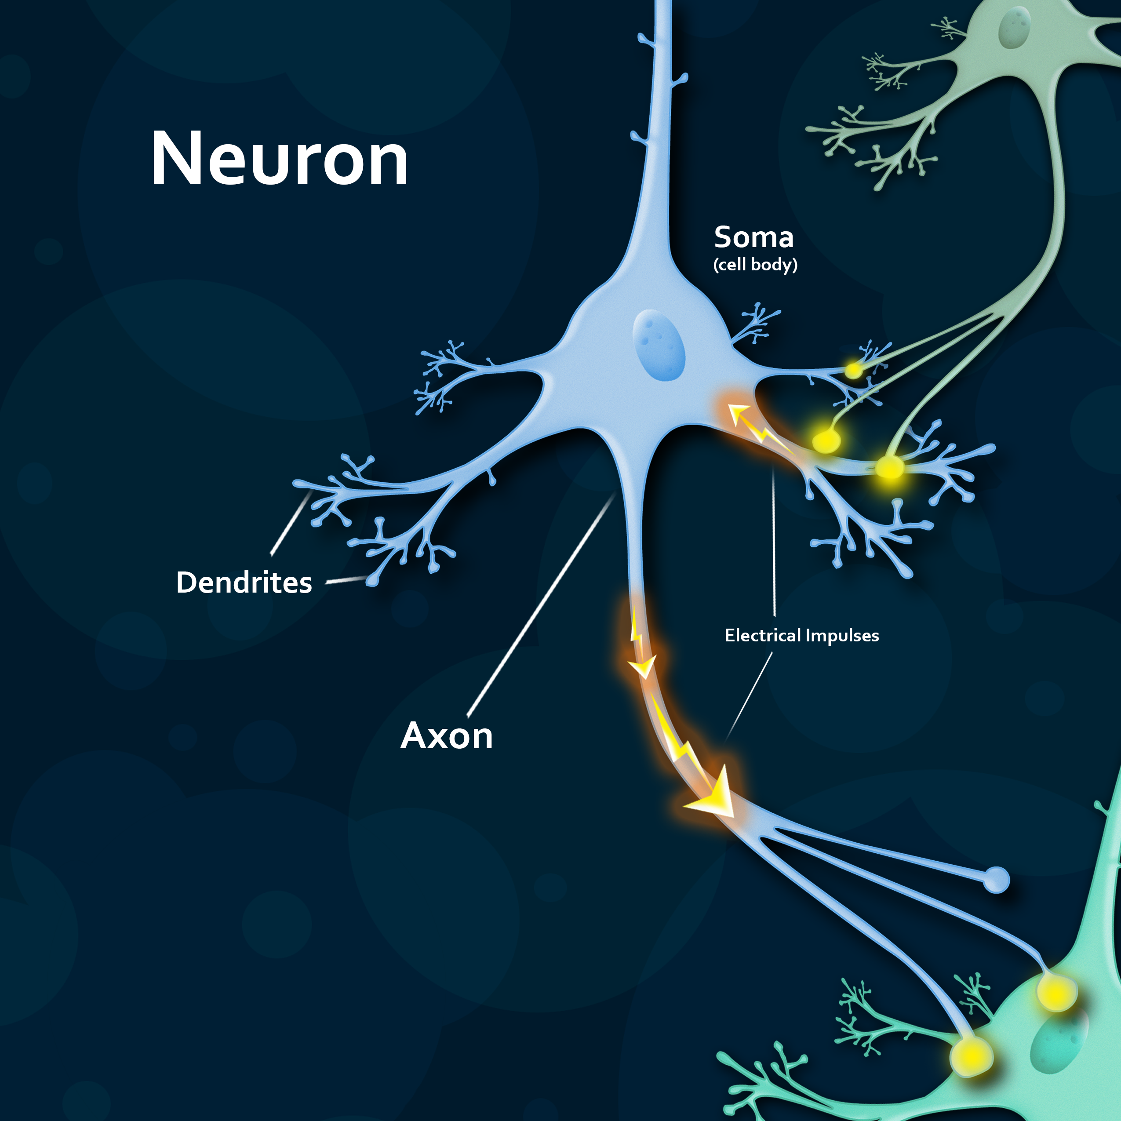
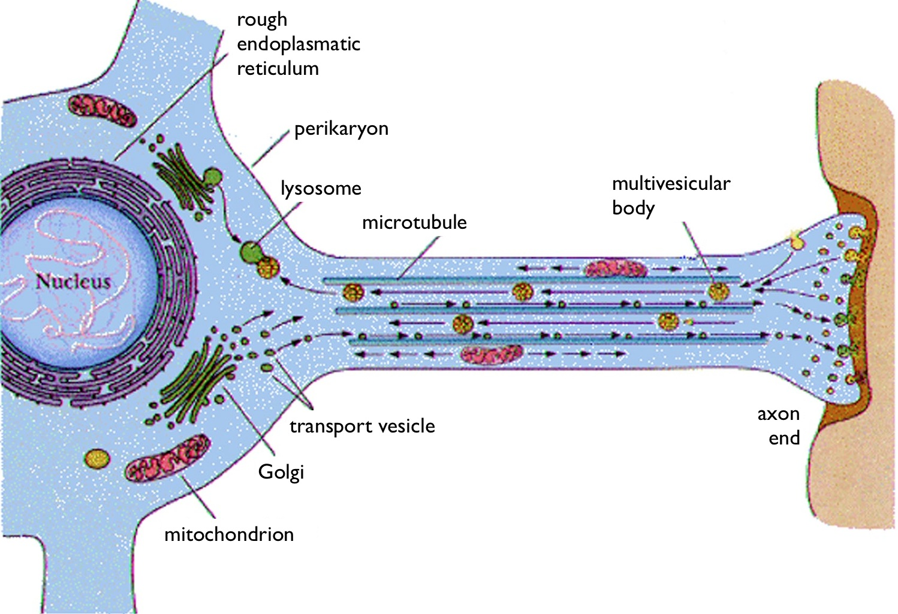
神经系统衰老
神经元
大脑:100亿个神经元，>100兆个连接. 每秒都发生具有高度协调性化学反应，同时消耗人体摄取能量的20%。
Notes:
大脑:100亿个神经元，>100兆个连接. 每秒都发生具有高度协调性化学反应，同时需消耗大量的能量(人体摄取的能量有20%供给大脑)。

Slide 29
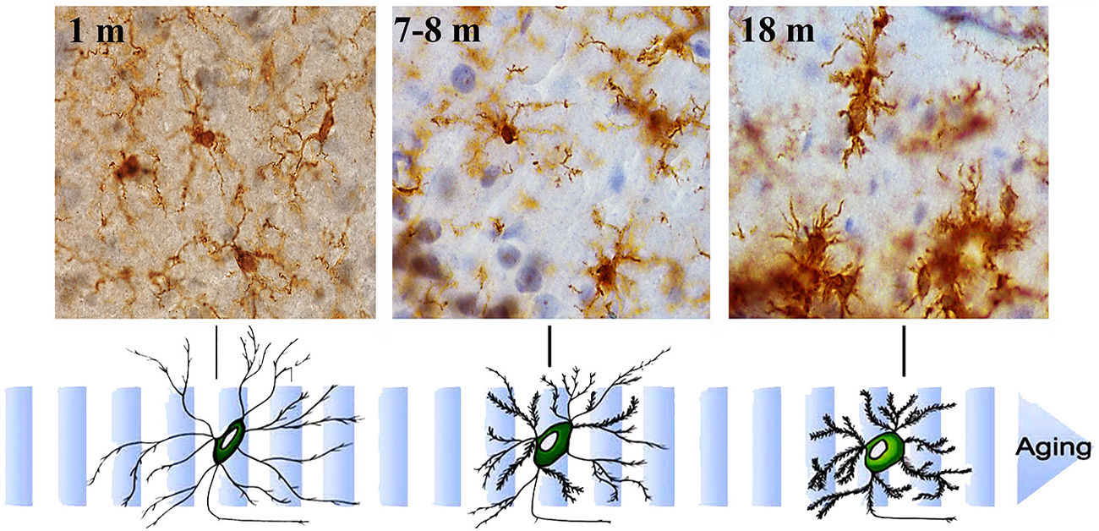
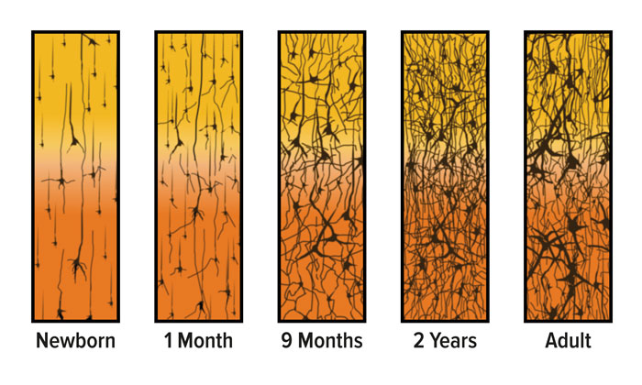
神经系统衰老
神经元的衰老变化
神经元突触萎缩或减少

Slide 30
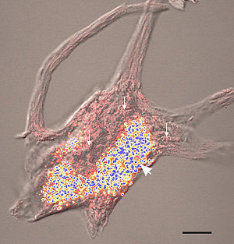
神经系统衰老
神经元的衰老变化
神经元胞体内的蛋白质和脂质代谢障碍，脂褐素沉积。当脂褐素增加到一定程度时可导致细胞萎缩与死亡。
Accumulation of age pigment

Slide 31
神经系统衰老
神经元散落模式:（功能衰退不可逆）
神经元过剩现象,随着人体衰老,神经元的损失会耗尽大脑后备存储能力;该模式认为衰老对行为产生的无情的、无法改变的、有害的影响,主要应归咎于衰老过程中神经元的损失.
困惑：杰德迪亚何以瞬间回答含28位数字的问题
问题:在一个长23145789英尺、宽5642732英尺、高54965英尺的体积内存在有多少个八分之一英寸？
杰德迪亚•巴克斯顿的实际智力年龄只有10岁。他无精打采地盯着窗外，然后说出正确的数字。
神经元衰老的理论解释

Slide 32
神经系统衰老
神经元可塑性模式:（功能衰退可逆）
神经元死亡造成的影响并非不可逆的，相邻神经元会替代死亡细胞，建立一种新的突触连接，并可恢复部分已“丧失”的功能。因此，大脑并非必然会逐渐退化、逐渐丧失其原有功能，相反，它具有可塑性，可完全不受衰老进程影响。
有证据表明:如果在晚年对大脑进行大量智力强化训练，智力衰退会减慢，甚至可以克服，通过新的实践或训练可以建立新的神经细胞通路。
（我们80％的神经元在休息！）
神经元衰老的理论解释

Slide 33
神经系统衰老
孰是孰非？
老年失智多发：
智障、AD、严重丧失记忆、中风等。
大器晚成者：
伯特兰•拉赛尔，82岁完成《种族与政治中的人类社会》。
利奥波德•斯托科夫斯基，82岁首次登场指挥查尔斯•伊万的第四交响曲。
弗兰克•劳埃德•怀特， 88岁开始画哥本哈根博物馆建筑设计图。
神经元衰老的理论解释：证据
Notes:
辩证看待两种模式
不管人们是相信神经元散落模式，还是相信神经元可塑性模式，都必须面对神经元确实发生损失这一事实。问题主要集中在于，神经元的可塑性是否能够完全取代或者补偿衰老过程中的损失。对于这个问题，仍存在有大量的争论。因为研究者并不能完全理解有关神经的内容，无法与神经产生真正的交流。
损失细胞与神经可塑性之间确实存在着平衡 ！

Slide 34
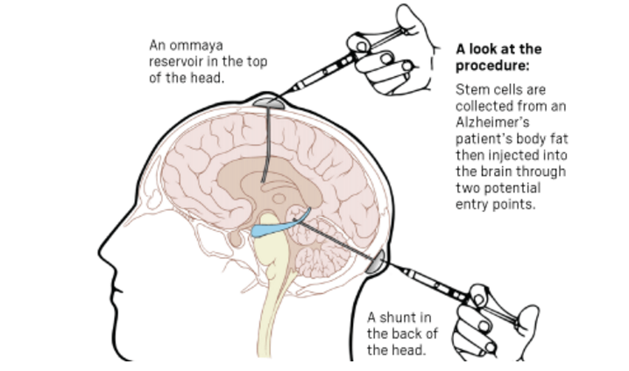
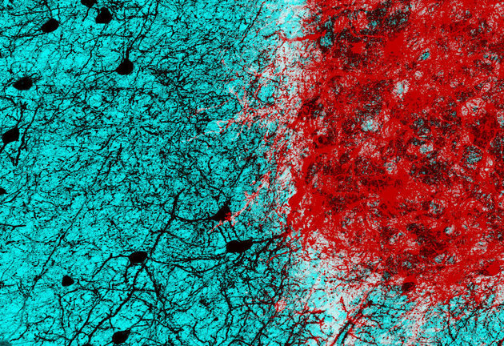
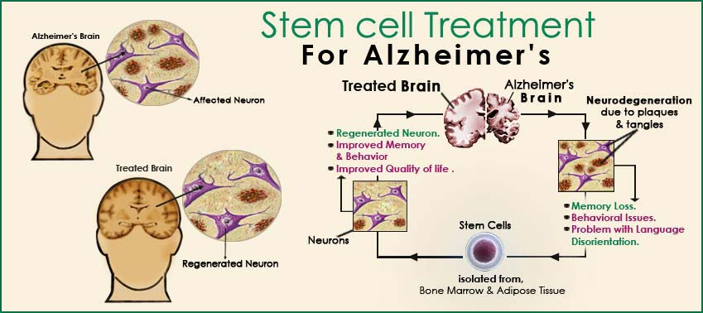
神经系统衰老
神经元衰老的防治： stem cell？
Stem cell Trial
移植干细胞(红)能与在体神经元(黑)融合
Nature, 2016, Nov 10.
Notes:
移植干细胞(红)能与在体神经元融合
STEM CELL TRIAL
Dr. Christopher Duma is trying to get funding for the second phase of a new study called “Intracerebroventricular injection of autologous abdominal fat-derived, non-genetically altered stem cells.” Jack Sage of Newport Beach is the first Alzheimer’s patient to have his own liposuctioned cells injected directly into his brain. He has received eight injections (about two months apart) since November 2014.

Slide 35
神经系统衰老
神经元衰老的防治： Chemicals？
大麻素1使小鼠认知返老还童
Nature Medicine. 2017 Jun

Slide 36
神经系统衰老
神经元衰老的防治： Exercise？
Voluntary running induces expression of the VGF growth factor and improves the ataxic phenotype of Snf2h cKO mice. (运动刺激VGF生长因子的表达，改善SNF2h CKO的小鼠共济失调)
Cell Reports, Oct 11, 2016
Notes:
Cell Reports, Oct 11, 2016
(1) M. Alvarez-Saavedra, Y. De Repentigny, D. Yang, R. W. O'meara, K. Yan, L. E. Hashem, L. Racacho, I. Ioshikhes, D. E. Bulman, R. J. Parks, R. Kothary, D. J. Picketts. Voluntary Running Triggers VGF-Mediated Oligodendrogenesis to Prolong the Lifespan of Snf2h-Null Ataxic Mice. Cell Rep, 17(3): pp 862-75, 2016.

Slide 37

神经系统衰老
Combined adult neurogenesis and BDNF mimic exercise effects on cognition in an Alzheimer's mouse model
Notes:
Spires-Jones T L, Ritchie C W. A brain boost to fight Alzheimer's disease [J]. Science, 2018, 361(6406): 975-6.
Choi S H, Bylykbashi E, Chatila Z K, Lee S W, Pulli B, Clemenson G D, Kim E, Rompala A, Oram M K, Asselin C, Aronson J, Zhang C, Miller S J, Lesinski A, Chen J W, Kim D Y, Van Praag H, Spiegelman B M, Gage F H, Tanzi R E. Combined adult neurogenesis and BDNF mimic exercise effects on cognition in an Alzheimer's mouse model [J]. Science, 2018, 361(6406):

Slide 38

神经系统衰老
神经元衰老的防治: waste-disposal?
脑膜淋巴循环参与了大脑"垃圾"处置
Notes:
脑膜淋巴参与了大脑"垃圾"处置
Sweeney M D, Zlokovic B V. A lymphatic waste-disposal system implicated in Alzheimer's disease [J]. Nature, 2018, 560(7717): 172-4.
Da Mesquita S, Louveau A, Vaccari A, Smirnov I, Cornelison R C, Kingsmore K M, Contarino C, Onengut-Gumuscu S, Farber E, Raper D, Viar K E, Powell R D, Baker W, Dabhi N, Bai R, Cao R, Hu S, Rich S S, Munson J M, Lopes M B, Overall C C, Acton S T, Kipnis J. Functional aspects of meningeal lymphatics in ageing and Alzheimer's disease [J]. Nature, 2018, 560(7717): 185-91.
meningeal lymphatic vessels help to maintain both cognitive function and the proper levels of proteins in brain fluids (a process called proteostasis)

Slide 39
神经元衰老的防治: Young Blood?
Nature, 2017, Apr 19
Notes:
Nature, 2017, Apr 19
J. M. Castellano, K. I. Mosher, R. J. Abbey, A. A. Mcbride, M. L. James, D. Berdnik, J. C. Shen, B. Zou, X. S. Xie, M. Tingle, I. V. Hinkson, M. S. Angst, T. Wyss-Coray. Human umbilical cord plasma proteins revitalize hippocampal function in aged mice. Nature, 544(7651): pp 488-92, 2017.

Slide 40
神经系统衰老
神经元衰老: 小结
智力、记忆以及睡眠衰老的表现及原因
神经系统衰老的理论解释以及各自的证据
怎样预防和改善神经系统衰老？

Slide 41
3.3 其它系统衰老
3.3 Aging process of other systems
41

Slide 42

其它系统衰老
本节将要回答的问题
消化系统
泌尿/生殖系统
口腔怎样衰老？
老人为何有时有烧心感觉?为何易患胃溃疡？
小肠、大肠及辅助腺是否衰老？怎样衰老？
为何老人血液中废物和终尿中有用物质绝对量都增多？
老人为何会出现残余尿↑，尿频甚至尿失禁？
男性、女性的生殖系统衰老的主要表现是什么 ？

Slide 43
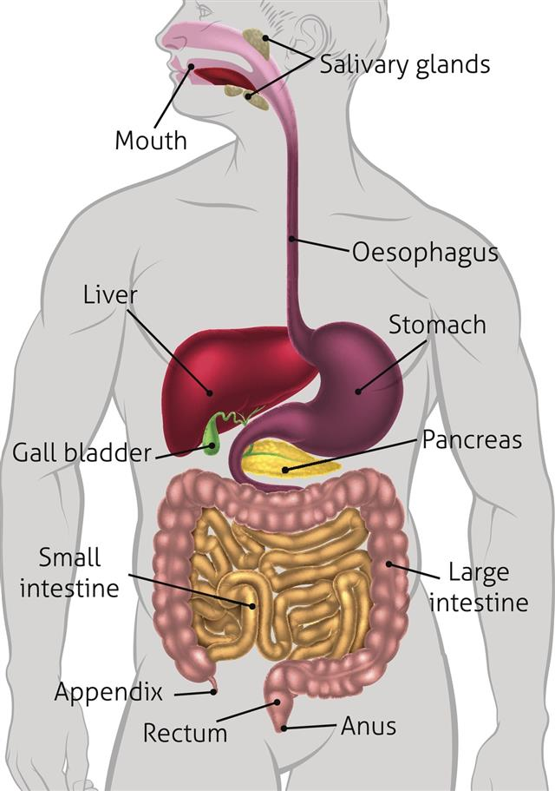
消化系统衰老
消化系统概述
消化系统由消化管和消化腺两部分组成；包括口腔、咽、食管、胃、小肠（十二指肠、空肠、回肠）和大肠（盲肠、结肠、直肠）等部
消化系统的基本功能是食物的消化和吸收，供机体所需的物质和能量
Notes:
消化系统由消化管和消化腺两部分组成。 消化管是一条起自口腔延续为咽、食管、胃、小肠、大肠、终于肛门的很长的肌性管道，包括口腔、咽、食管、胃、小肠（十二指肠、空肠、回肠）和大肠（盲肠、结肠、直肠）等部。 消化腺有小消化腺和大消化腺两种。小消化腺散在于消化管各部的管壁内，大消化腺有三对唾液腺（腮腺、下颌下腺、舌下腺）、肝和胰，它们均借导管，将分泌物排入消化管内。 消化系统的基本功能是食物的消化和吸收，供机体所需的物质和能量，食物中的营养物质除维生素、水和无机盐可以被直接吸收利用外，蛋白质、脂肪和糖类等物质均不能被机体直接吸收利用，需在消化管内被分解为结构简单的小分子物质，才能被吸收利用。食物在消化管内被分解成结构简单、可被吸收的小分子物质的过程就称为消化。这种小分子物质透过消化管粘膜上皮细胞进入血液和淋巴液的过程就是吸收。对于未被吸收的残渣部分，消化道则通过大肠以粪便形式排出体外。

Slide 44
消化系统衰老
口腔的衰老
口腔粘膜角化↑
腮腺萎缩→唾液分泌↓→口干和说话不畅；牙齿、舌头和牙床易受细菌感染；吞咽困难；味觉降低
舌和咬肌萎缩→咀嚼无力，再加牙齿的衰老→碎食不良→食物不能与消化液充分拌和与完善加工
牙齿的牙釉质和牙本质磨损→神经末梢外露→牙酸痛；牙本质不断向髓腔内增厚，髓腔缩小，牙髓常钙化成髓石，牙髓退化萎缩，牙齿逐渐脱落；牙周膜变薄，牙龈退缩，牙根暴露，故老年人易患牙周病
Notes:
当上了年纪的时候，口腔消化系统的各个器官开始产生变化。口腔粘膜随着年龄的增长而角化增加，负责分泌唾液的腮腺萎缩，腮腺分泌的唾液(包括粘液和浆液)分泌减少，人的唾液腺每天分泌1000-1500m1唾液，其中99.5%为水分，0.5%为固体成分。故老年人常感口干和说话不畅。而且唾液分泌的减少就意味着保护牙齿、舌头和牙床，使它们免受细菌感染的能力降低，同时使粘膜角化加重，吞咽困难。唾液中唾液淀粉酶等蛋白质含量降低，从而不能将各种味道散布在舌头表面，再加上舌的味蕾减少，导致味觉的降低。舌和咬肌萎缩，使其运动功能障碍，咀嚼无力，再加牙齿的衰老变化，不仅发生碎食不良，而且使食物不能与消化液充分拌和与完善加工。老年人牙齿的牙釉质和牙本质随着年龄的增长而磨损，使牙本质内的神经末梢外露，引起对冷、热、酸、咸等食物的过敏而酸痛。牙本质随着年龄的增长而不断向髓腔内增厚，髓腔缩小，牙髓常钙化成髓石，加之牙髓退化萎缩，牙齿逐渐脱落，咀嚼功能大为减弱，同时，随着年龄的增长牙周膜变薄，牙龈退缩，牙根暴露，故老年人易患牙周病。

Slide 45
4.3.1消化系统的衰老
胃的衰老
胃括约肌功能↓ →胃酸上涌至喉部 →►烧心的感觉
胃平滑肌层变薄/萎缩→收缩力↓→胃蠕动↓→胃排空延迟
40岁起胃蛋白酶原分泌↓ →胃消化作用↓
胃酸分泌↓
上了年纪，饮食大量肉类食品会消化不良，常伴便秘
胃酸分泌↓→进食入胃细菌的杀灭作用↓ →贫血/胃粘膜糜/溃疡及出血等
45
Notes:
45
胃酸（gastric acid）指胃液中的分泌盐酸。人胃是持续分泌胃酸的，其基础的排出率约为最大排出率的10%，且呈昼夜变化，入睡后几小时达高峰，清晨醒来之前最低。当食物进入胃中时，胃酸即开始分泌。胃在排空时pH值约在7.0～7.2之间，当食团进入胃中时，pH值可降达2～3之间。
虽然胃的机能不会完全丧失，但有两个部分的衰老表现比较明显。即胃壁肌肉和胃液。首先是这个“洗衣机”的肌肉机能的变化。经过咀嚼的食物要到达胃里，必须先通过一个叫做胃括约肌的狭窄区域，这部分肌肉的作用就像是门卫一样，在浆状的食物进人胃里之后，迅速将胃部闭起来，它们的力量很大，可以阻止胃酸上返；但随着年龄的增长，胃括约肌无法正常工作时，一些胃酸就能涌上喉部，就会有一种烧心的感觉。
除了胃括约肌外，胃平滑肌层变薄或萎缩，收缩力降低，使胃蠕动减弱，从而这台“洗衣机”对进入胃里的食物的搅拌能力越来越弱，胃排空延迟。
而且由于老年人胃的血管硬化，供血不足，胃粘膜萎缩，粘膜内的腺细胞减少或退化，导致胃液无论是从总量上，还是从组成成份上都有所降低。60岁的时候，人体胃液分泌的总量要比原来降低25%左右，其中胃贲门腺、幽门腺及胃底腺的粘液颈细胞分泌粘液、胃底腺的主细胞分泌的蛋白酶原和胃底腺的壁细胞分泌盐酸均减少；粘液减少和缺失，使胃粘膜难以避免食物的机械损伤，使胃粘液与胃粘膜分泌的HCO3－所构成的“粘液-碳酸氢盐屏障”的形成障碍，致胃粘膜表面不能维持中性或偏碱性环境，易被胃酸和胃蛋白酶破坏。
40岁起胃蛋白酶原分泌明显减少，胃消化作用减退。胃蛋白酶原在消化过程中主要由盐酸激活，从而转变为胃蛋白酶，同时盐酸还对胃蛋白的作用提供必须的酸环境。随着年龄的增长，胃酸分泌减少，60岁以上老年人约有35%为盐酸偏低或缺乏者；负责分解蛋白质的蛋白酶的活动能力也会降低60%。所以当上了年纪的时候，饮食大量的肉类食品会消化不良，且常伴有便秘。虽然有这么多明显的变化，但是对其它类的食品，还是不会产生什么明显的不适感
同时，盐酸减少或缺乏除影响胃蛋白菌的消化作用外，对进食入胃细菌的杀灭作用减弱或丧失，促胰液素的释放亦降低。老年人胃酸缺乏导致细菌生长，可夺去宿主所需的某些营养物而造成贫血，或胃粘膜糜，溃疡及出血等。另外，胃液中含有一定量的内因子(intrinsic factor)，它是壁细胞分泌的一种粘蛋白，可与远端回肠上皮细胞膜上的受体结合促进维生素B12吸收，而老年人胃腺细胞萎缩或其功能破坏，常伴有内因子分泌功能部分或全部丧失，而失去吸收维生素B12的能力，致DNA合成障碍，最终导致巨幼红细胞性贫血和造血障碍。

Slide 46
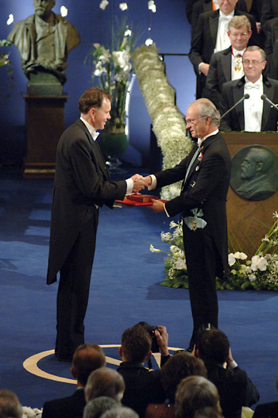

Barry J. Marshall receiving his Nobel Prize from His Majesty the King Carl XVI Gustaf of Sweden at the Stockholm Concert Hall, 10 December 2004.
Notes:
Barry J. Marshall receiving his Nobel Prize from His Majesty the King Carl XVI Gustaf of Sweden at the Stockholm Concert Hall, 10 December 2004.
巴里·马歇尔（英语：BarryJ.Marshall，1951年9月30日－），生于澳大利亚西部城市卡尔古利（Kalgoorlie）。澳大利亚医师，西澳大利亚大学临床微生物学教授。他的主要成就是证明了幽门螺旋杆菌是造成大多数胃溃疡和胃炎的原因，而以前的学说认为胃溃疡主要是由于压力，刺激性食物和胃酸过多所引起的。与罗宾·沃伦（J. Robin Warren）发现了幽门螺杆菌（Helicobacter pylori，Hp）以及这种细菌在胃炎和胃溃疡等疾病中的作用，被授与2005年诺贝尔生理或医学奖。 2011年12月，当选为中国工程院外籍院士[1]。

Slide 47
消化系统衰老
小肠的衰老
小肠绒毛变宽和卷曲，并显著缩短 →吸收面积↓→某些特殊物质（如钙和维生素B12 ）的吸收能力↓
帮助小肠消化食物的器官的老化
胰腺萎缩，胰岛细胞变性，加之进入十二指肠的盐酸少甚至缺如，不能引起促胰液素释放→致使胰液分泌↓→严重影响淀粉、蛋白质、脂肪等的消化和吸收；
胆囊及胆管变厚，弹性降低，胆囊常下垂，胆汁减少而粘稠，含大量胆固醇，功能减弱，易发生胆囊炎和胆结石

Slide 48
4.3.1消化系统的衰老
小肠的衰老
小肠绒毛变宽和卷曲，并显著缩短 →吸收面积↓→某些特殊物质（如钙和维生素B12 ）的吸收能力↓
帮助小肠消化食物的器官的老化
胰腺萎缩，胰岛细胞变性，加之进入十二指肠的盐酸少甚至缺如，不能引起促胰液素释放→致使胰液分泌↓→严重影响淀粉、蛋白质、脂肪等的消化和吸收；
胆囊及胆管变厚，弹性降低，胆囊常下垂，胆汁减少而粘稠，含大量胆固醇，功能减弱，易发生胆囊炎和胆结石
48
Notes:
48
随着年龄的增长，小肠的整体重量会有所减轻，小肠绒毛变宽和卷曲，并显著缩短，它们看起来就不会像是多枝的珊瑚了，而是橡一排平行的山脊，因而管腔内部的吸收面积也会减小。此外，粘膜上皮细胞减少或萎缩，平滑肌窿变弯，收缩煽动无力，小肠腺萎缩，小肠液分泌减少，其中的小肠淀粉酶、肠激酶和分解多肽的氨基酸的肽，以及分解双糖的消化酶水平显著下降。
但这些变化到底对小肠消化功能有多大的影响，目前还存在争议？因为小肠细胞平均每3-5天使会完成一次新老交替，甚至上了年纪也一样。这么快的更新率，直接的结果就是，衰老对小肠细胞构成的危胁不太大，而且在小肠内有许许多多的绒毛，即使是它们变成了“山脊”，还是能够吸取足够的营养来满足人体的需要。但是，在绒毛对某些特珠物质的吸收能力上，衰老的影响还是比较大。例如，当过了70岁的时候，对钙和维生素B12的吸收能力就会显著降低，维生素B12对能量的制造、血红细胞的形成、以及某些神经传递素的产生都起着重要作用，它的减少会造成老年人出现营养缺乏的症状。
衰老的进程能够作用到这些帮助小肠消化食物的器官身上吗？如果能的话，作用会很大吗？
胰腺萎缩，胰岛细胞变性，加之进入十二指肠的盐酸少甚至缺如，不能引起促胰液素释放，致使胰液分泌减少。50岁以后不仅胰液分泌量减少，而且胰蛋白酶的活力下降60%以上。胰肪酶减少20%-33%，严重影响淀粉、蛋白质、脂肪等的消化和吸收。老年人胰岛素分泌减少，对葡萄糖的耐量因而减退，增加了发生胰岛素依赖型糖尿病的危险性。
肝萎缩，体积变小，重量减轻；肝细胞体积增大而数量减少并有不同程度的变性，肝功能减退。肝合成白蛋白功能下降，故血浆白蛋白减少，而球蛋白含量相对增加。结缔组织增生等因素，易造成肝纤维化和硬变。同时，老年人胆囊及胆管变厚，弹性降低，胆囊常下垂，胆汁减少而粘稠，含大量胆固醇，功能减弱，易发生胆囊炎和胆结石。

Slide 49
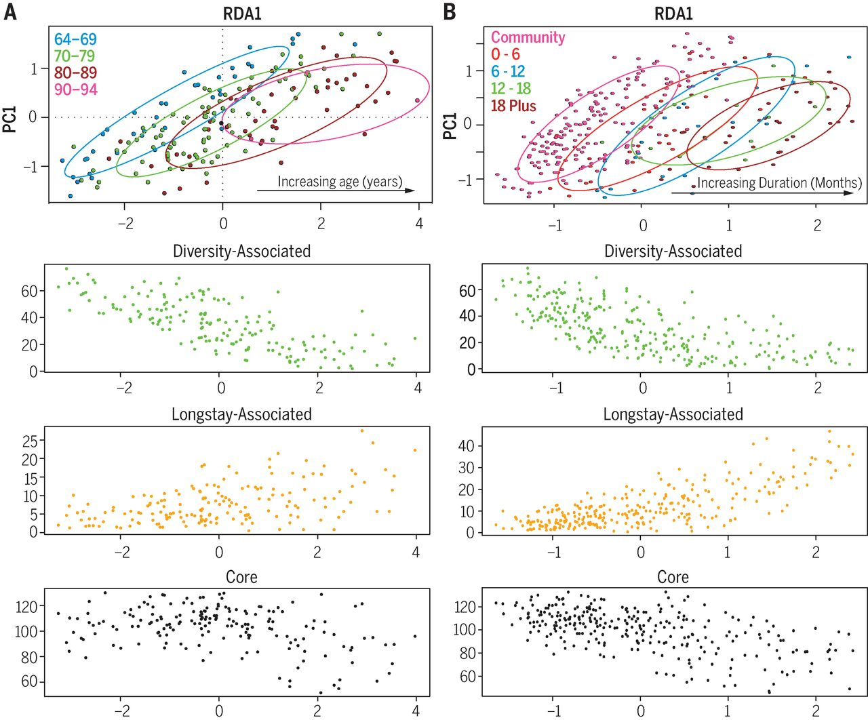

消化系统衰老
Microbiota and aging
Paul W. O’Toole, and Ian B. Jeffery Science 2015;350:1214-1215
Notes:
Microbiota and aging. Top panels: Redundancy analysis plot of microbiota composition [log-transformed operational taxonomic unit (OTU) data set] of (A) community-dwelling individuals by age (in years), n = 176; P < 0.002. (B) Full data set of community and long-term residential care individuals by duration in care (logarithm of days), n = 282; P < 0.001. Lower panels indicate corresponding values for the OTUs of the indicated microbiota modules (sum of the log-transformed OTU abundances). Analysis was performed on ELDERMET microbiota data (3).

Slide 50
其它系统衰老
本节将要回答的问题
消化系统
泌尿/生殖系统
口腔怎样衰老？
老人为何有时有烧心感觉?为何易患胃溃疡？
小肠、大肠及辅助腺是否衰老？怎样衰老？
为何老人血液中废物和终尿中有用物质绝对量都增多？
老人为何会出现残余尿↑，尿频甚至尿失禁？
男性、女性的生殖系统衰老的主要表现是什么 ？

Slide 51
泌尿/生殖系统的衰老
概述
泌尿系统的主要器官是肾脏,此外还包括输尿管、膀胱和尿道，主要生理功能是生成、贮存和排出尿液；维持机体内环境的相对恒定。
负责排泄的器官主要有：肺、消化道、皮肤和肾脏；其中，肾脏以尿的形式能排泄的代谢产物不仅种类最多、量很大，还可以根据机体情况调节尿的质和量，是最重要的排泄器官
Notes:
食物在消化旅程中的最后一站是泌尿系统。泌尿系统的主要器官是肾脏，此外还包括输尿管、膀胱和尿道，主要生理功能是生成、贮存和排出尿液；维持机体内环境的相对恒定。物质经过中间代谢过程产生的多种终产物(废物)，需要通过血液循环运送到排泄器官并排出体外。负责该工作的主要的排泄器官有：肺、消化道、皮肤和肾脏；其中，因为以肾脏以尿的形式能排泄的代谢产物不仅种类最多、量很大，而且肾脏还可以根据机体情况调节尿的质和量，所以泌尿系统的排尿是最重要的排泄途径。

Slide 52
泌尿/生殖系统的衰老
肾脏衰老
30岁以后肾脏的重量和容量开始萎缩，肾单位减少，血管系统开始变厚变窄，过滤系统的收集管变厚变短；
肾小管分泌与重吸收功能↓→获取有用物质能力↓
神经系统调节作用↓，体液因素的调节逐渐占主导
血液中的废物和终尿中的有用物质的绝对量都增多
通常，肾单位数量的减少，并不马上伴随肾功能(肾小球滤过率)的衰退，而至少是肾小球数量开始减少后10年，肾小球滤过率才明显降低；因此，肾功能衰退常发生在50岁之后
Notes:
肾会衰老吗？
与人体内其它和消化相关的组织不同，在成年后期，肾脏确实显示出衰老的迹象。在30岁左右，随着年龄的增长，肾脏的重量和容量开始萎缩。
肾单位减少，血管系统开始变厚变窄，过滤系统的收集管变厚变短。肾血流量40岁起每年下降1%，肾皮质部比髓质部减少更明显；80岁老人肾血流量可减少47%-73%。肾单位从50岁起开始减少，70岁以后减少l/2-2/3，甚至萎缩退化。肾小球数量从40到60岁约减少1/2，且因玻璃样变性而退化；肾小球滤过率40岁以后肾小球滤过率每年约下降1%或每年约下降1m1/min：20岁时为122.8ml/min，60岁时成为90m1/min，80岁时为64.2m1/min，90岁时为56.5ml/min。肾小囊基膜厚度增加，肾重量和体积减小，30-50岁肾重量约为270g，80岁时重量减少20%-30%；皮质减重甚于髓质，脂肪增加和纤维化可部分抵消减重；70岁以后肾髓质纤维化特别明显。肾近端小管上皮细胞减少，刷状缘退化，基膜增厚，自噬体增多，溶酶体酶合成减少，酸性磷酸酶活性降低；肾远端小管憩室数增加，可扩大成肾囊肿；肾小管细胞减少且发生脂肪变性。
除此之外，在肾脏的调节系统上，神经系统调节作用随着年龄的增长下降，体液因素对肾功能的调节逐渐占主导。
那么这些以及其它变化会给肾脏整体的功能带来什么影响呢？
一方面，由于肾小球数量减少和毛细血管内皮增生，导致基膜增厚及其通透性减弱、肿胀，毛细血管内的细胞堆积等，从而减少或阻断血流，使滤过面积减少，血液流经肾脏就会受到阻碍，结果就造成单位时间内被清洁的血液数量的减少，组织内部废物不能有效地清除，导致滤过量降低而出现少尿，严重时可出现无尿。
另一方面，由于肾小管细胞减少且发生脂肪变性和该处毛细血管的增厚和硬化，肾小管分泌与重吸收功能下降，它们获取有用物质能力的降低。泌尿系统老化的直接结果就是血液和组织中的废物和终尿中的有用物质的绝对量都增多。
但通常情况下，肾单位数量的减少，并不马上伴随肾脏功能（肾小球滤过率）的衰退，而一般是肾小球数量开始减少后10年，肾小球滤过率才明显降低。这主要是因为肾的贮备力很大，代偿功能强，肾单位减少后，残留的肾单位即发生代偿性肥大，从而出现老年人肾小球数量与大小呈负相关。因此，肾功能衰退通常发生在50岁之后，也就是肾的代偿功能随着年龄的增长而减退的时候。

Slide 53
泌尿/生殖系统的衰老
膀胱的衰老
肌肉衰老(肌肉萎缩，肌层变薄，纤维组织增生，尿道纤维化而变硬)→膀胱容量↓，残余尿↑
数据：膀胱容量在20岁时为500-600m1，50-59岁时为383m1， 70-74岁时为320m1，75岁以上约为264.5m1
年轻人可无残余尿，而75岁以上老年人残余尿可达100ml
神经的排尿信号↓，膀胱括约肌萎缩→排尿反射↓→尿频或尿意延迟甚至尿失禁
Notes:
膀胱对于排除有毒废物也相当重要。膀胱是贮存尿液的囊性器官，其基本功能是扩张存贮尿液和收缩排空内存尿液；其大小、形状、位置和膀胱壁的厚度均随尿液充盈程度而异。成人正常容量为300～500毫升，最大容量可达800毫升。膀胱壁由粘膜、粘膜下层、肌层和外膜组成；肌层由三层平滑肌组成，内、外层为纵行，中层为环行。整个膀胱的肌层构成膀胱逼尿肌。环行肌在尿道内口处形成膀胱括约肌（又称尿道内括约肌）。
当人体衰老时，膀胱也会发生变化：膀胱肌肉萎缩，肌层变薄，纤维组织增生，尿道纤维化而变硬，膀胱容量减小。膀胱容量在20岁时为500-600m1，50-59岁时为383m1，70-74岁时为320m1，75岁以上约为264.5m1。因为其肌肉扩张和收缩能力的削弱，使膀胱贮存的尿液总量减少、而且无法将尿液充分排空，残余尿增多。年轻人可无残余尿，而75岁以上老年人残余尿可达100ml。
另外，还有一个与衰老相关联的变化发生在神经上。研究表明，随着年龄的增长，膀胱得到神经的排尿指令逐步减弱。对于年轻人来说，当膀胱达到半满状态时，排尿指令就会产生，但是当一个人到了65岁时，这个指令要等到膀胱接近充满时才会下达；有的时候，也许就根本没有感觉。按照贮存尿液的总量来说，在进入老年人的行列时，会更加需要神经的这种预告信号；但是，它却变得越来越少。这种需求平衡的破坏以及老年人膀胱括约肌萎缩，将可致排尿反射减弱，缺乏随意控制能力，常出现尿频或尿意延迟甚至尿失禁。

Slide 54
泌尿/生殖系统的衰老
生殖系统衰老
女性：“绝经”也叫“生命变化期”或“更年期”，
源于：雌二醇(功能最强的雌激素)的制造趋于停止→女性生殖结构和第二性特征发生变化，皮肤起皱纹、干化和变薄
男性：生殖能力↓，但生育能力不会突然停止，目前确认的年龄最大的一个父亲是在96岁时有了他的最后—个孩子

Slide 55
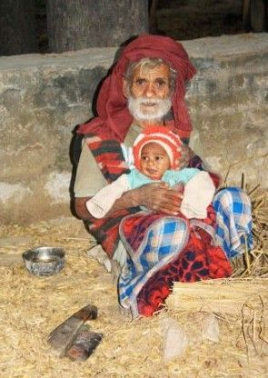
泌尿/生殖系统的衰老
生殖系统衰老
2012年10月5日，印度哈雅纳邦96岁的农民拉加夫再创奇迹，继2010年以94岁高龄育出一子后，又与52岁的妻子诞下两人的第二个儿子
Notes:
印度96岁"全球最老父亲"再当爹 52岁妻诞第二子(图)
2012-10-17 08:53 来源：环球网
96岁的拉加夫成为全球最年长父亲
印度哈雅纳邦96岁的老汉再创奇迹。2010年以94岁高龄育出一子的农民拉加夫日前又当了爹，他52岁的妻子为他诞下第二个儿子。他也将自己创下的“全球最老父亲”记录刷新到96岁。
《印度时报》10月15日报道称，拉加夫15日对外宣布，10月5日，他52岁的妻子诞下两人的第二个儿子。目前母子情况良好，孩子与父母同住在城郊一个只有一间房的家里。虽然他对于第二个儿子的到来十分得意，但他已决定让妻子去接受节育手术。
报道称，拉加夫一直奉告独身主义，不愿结婚，直到10年前碰上现在的妻子。“我们在一起之后，决定组成一个家庭，生两个儿子。上帝恩慈，我们的愿意都实现了。”拉加夫说。
2007年，印度拉贾斯坦邦一名90岁老翁宣布自己第21个孩子出生，他成为全球最年长父亲。2010年，拉加夫以94岁高龄生子的奇迹打破了这一记录。
拉加夫还介绍了自己的养生经验。他说，他年轻的时候曾是一名摔跤手，每天会吃一斤杏仁、一斤酥油和三升牛奶。他终身滴酒不沾，严格素食。他的作息也很规律，早上5点起床，晚上8点睡觉，白天会下地干活，中午睡1到2个小时。

Slide 56
其它系统衰老
本节的问题你是否已经解答？
消化系统
泌尿/生殖系统
口腔怎样衰老？
老人为何有时有烧心感觉?为何易患胃溃疡？
小肠、大肠及辅助腺是否衰老？怎样衰老？
为何老人血液中废物和终尿中有用物质绝对量都增多？
老人为何会出现残余尿↑，尿频甚至尿失禁？
男性、女性的生殖系统衰老的主要表现是什么 ？

